Slide 1


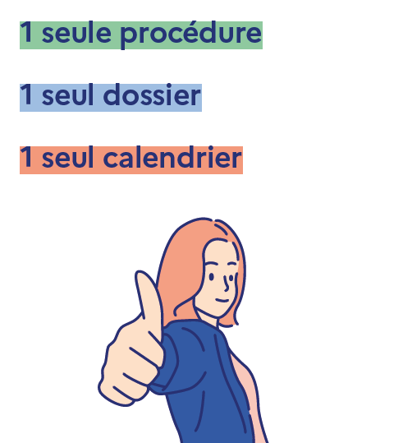
parcoursup.gouv.fr

Slide 2
Des engagements au service des usagers
1 seule procédure, 1 seul dossier, 1 seul calendrier pour simplifier vos démarches
Une offre de formation riche et diversifiée : 25 000 formations proposant principalement des diplômes nationaux ou d’établissement validés par l’État, sous statut étudiant et en apprentissage
Un cadre de présentation des formations unique permettant de voir rapidement les informations essentielles, de connaitre les critères d’examen et les chiffres clés de la session précédente
Un accompagnement personnalisé tout au long de la procédure
Vous n’êtes pas seuls pour réfléchir et faire vos choix : vous êtes accompagnés au lycée, en ligne via les professionnels de la plateforme, via le numéro vert et sur les réseaux sociaux Parcoursup
Des conseils et des outils pour comprendre : des quiz, vidéos, un comparateur des formations, un simulateur pour évaluer ses possibilités d’admission, un site d’entrainement à la phase d’admission
[ Important ] Parcoursup ne fait jamais l’analyse des candidatures : ce sont les enseignants des formations du supérieur qui définissent les critères, examinent votre dossier, font des propositions auxquelles vous répondez

Slide 3
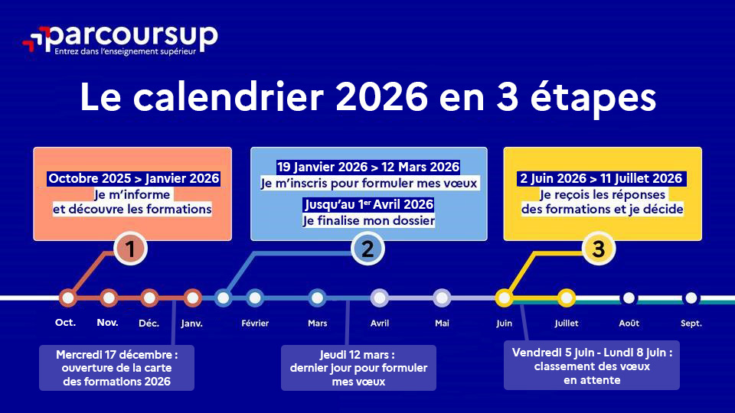

Slide 4


Les formations disponibles sur Parcoursup
Parmi les 25 000 formations dispensant des diplômes nationaux et d’établissements
Des formations sous statut étudiant
Formations dites « non sélectives » les différentes licences (dont les licences « accès santé »), les licences professorat des écoles (LPE) et les parcours d’accès aux études de santé (PASS)
Formations dites « sélectives » les classes prépa, BTS, BUT (Bachelor universitaire de technologie ), formations en soins infirmiers (en IFSI) et autres formations paramédicales, formations en travail social (en EFTS), écoles d’ingénieur, de commerce et de management, Sciences Po/ Instituts d’Études Politiques, écoles vétérinaires, formations aux métiers de la culture, du sport, etc
Des formations sous statut apprenti (en alternance)
Certaines formations privées ne sont pas présentes sur Parcoursup > soyez vigilants

Slide 5
Les formations en apprentissage sur Parcoursup
De l’ordre de 11 000 formations en apprentissage disponibles, pour l’essentiel en BTS, BUT, pour des mentions complémentaires ou titres professionnels
Être étudiant apprenti c’est :
Être étudiant et surtout salarié
Alterner formation pratique chez un employeur et une formation théorique dans un établissement (ex : un centre de formation d’apprentis - CFA)
Un plus pour trouver du travail en fin de formation et vous insérer durablement
L’apprenti doit signer un contrat d’apprentissage avec un employeur
Les établissements (CFA) accompagnent leurs candidats pour trouver un employeur
Des ressources disponibles sur parcoursup.gouv.fr (espace Trouver une formation)

Slide 6

Étape 1 : consulter et se servir de la carte des formations pour approfondir son projet d’orientation

Slide 7

Je recherche des formations sur parcoursup.gouv.fr
Rechercher des formations en utilisant des mots clés, une zone géographique ou d’autres critères de recherche comme le type de formation, les spécialités, un aménagement spécifique, etc.).
Affiner les résultats de recherche en zoomant sur la carte pour afficher les formations dans une zone géographique précise.
Découvrir des formations.
Enregistrer des favoris pour garder la mémoire de ses recherches.
Comparer les formations entre elles pour faire le choix qui vous conviennent.

Slide 8
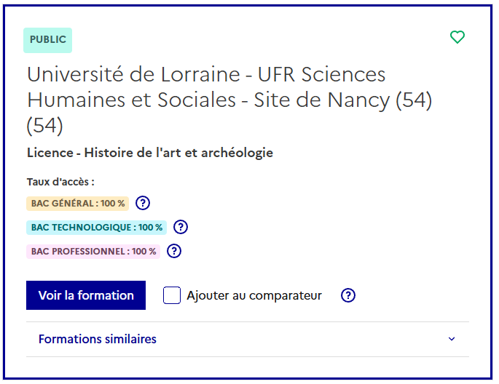
La carte des formations 2026 à partir du 17 décembre 2025
Une offre mise à jour pour la rentrée 2026
Au niveau du résultats de la recherche, un premier niveau d’informations :
L’accès à la fiche formation
Le statut de l’établissement de formation
Des suggestions de formations similaires pour vous permettre de découvrir des formations que vous ne connaissiez pas et élargir vos choix.
Le taux d’accès pour vous permettre d’identifier si la formation est très demandée ou pas.
Vous aider à préparer vos choix de vœux, deux fonctionnalités :
Conserver en « favoris » les formations que vous préférez
Comparer les formations qui vous intéressent grâce au comparateur

Slide 9
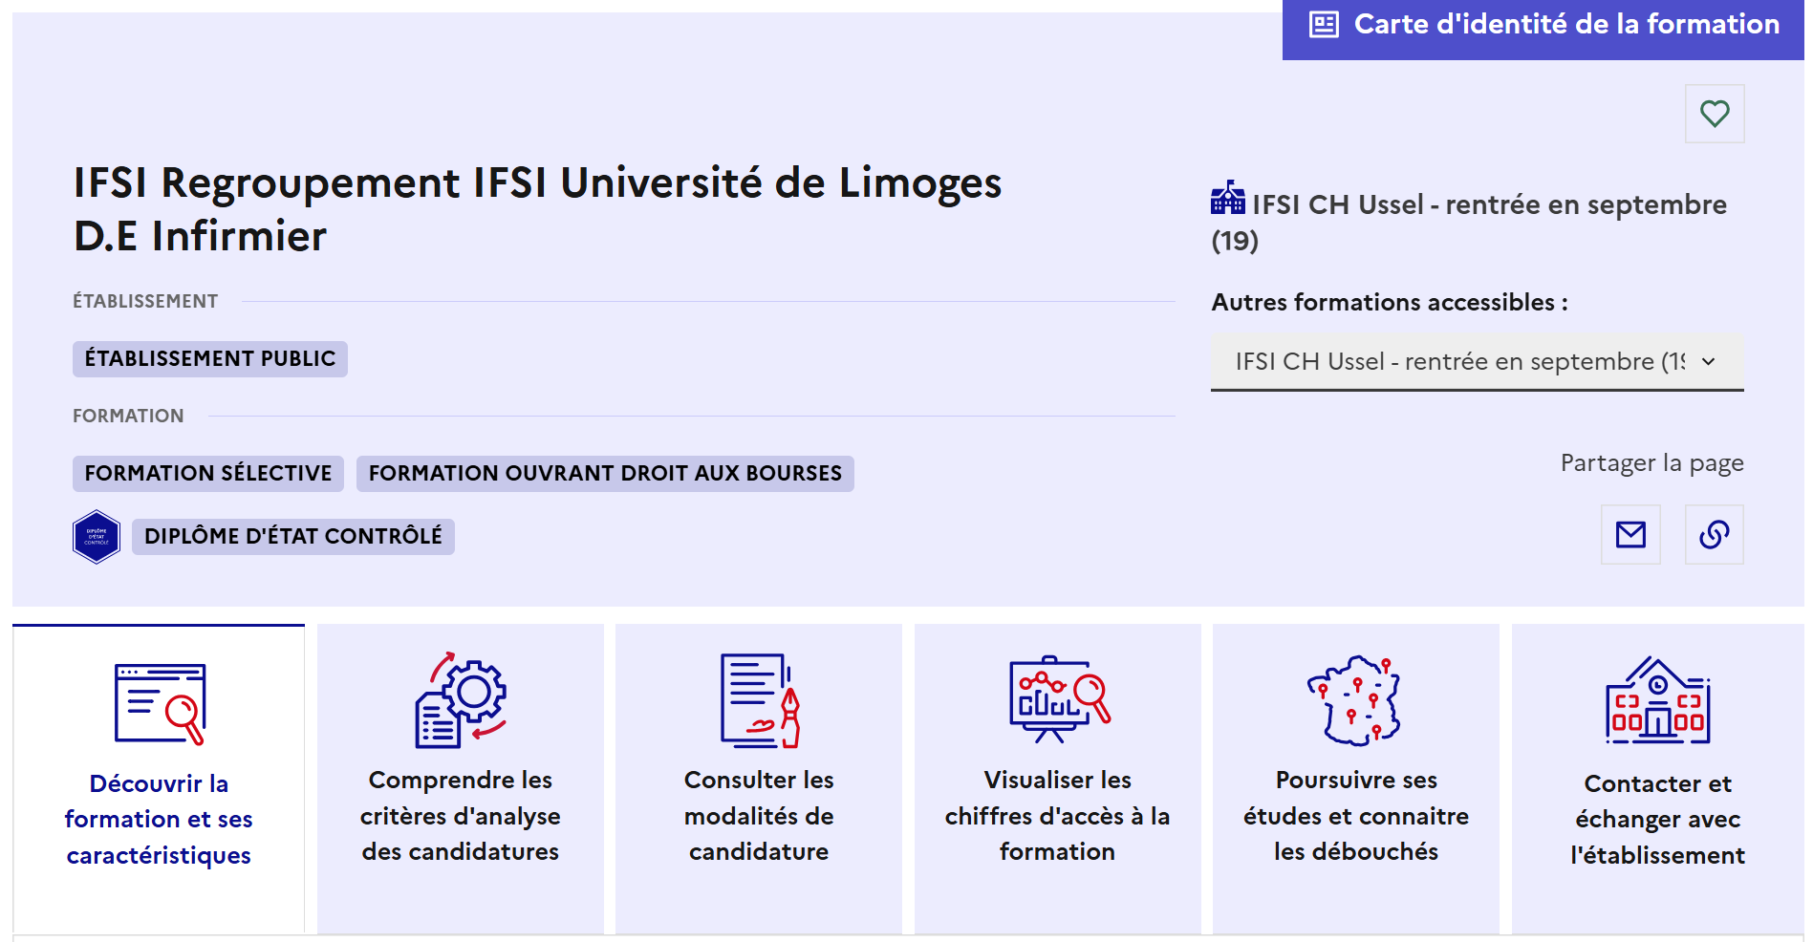
Choisir une formation sur Parcoursup ou hors Parcoursup : quelles questions se poser ? Quels éléments vérifier ?
Carte d’identité de la formation
Vérifier en un coup d’œil
le statut de l’établissement (public/privé en contrat avec l’État/privé),
le caractère sélectif/non sélectif, la capacité d’accueil,
le label MESRE
ou encore l’éligibilité aux bourses et l’information sur les frais de scolarité, le règlement de la CVEC
Les bons réflexes pour choisir un établissement
Sur le site parcoursup.gouv.fr un livret « Choisir sa formation post-bac : les bons réflexes » aide les lycéens et parents à se repérer, à poser les bonnes questions pour choisir un établissement de formation

Slide 10
La fiche de formation : tout savoir sur une formation
Pour chaque formation, une fiche de présentation organisée en 6 rubriques clés, pour être plus claire, plus riche, plus transparente
Découvrir la formation et ses caractéristiques : les contenus et l’organisation des enseignements, les dispositifs pédagogiques, les frais de scolarité, le règlement de la CVEC, les dates des journées portes ouvertes...
Comprendre les critères d’analyse des candidatures à travers la représentation visuelle des critères définis par les formations (résultats scolaires, compétences et savoir-faire, savoir-être, motivation et cohérence du projet, engagements….) avec leur degré d’importance, ainsi que des conseils pour formuler sa candidature
Consulter les modalités de candidature en particulier les conditions pour candidater, les modalités et calendrier des épreuves écrites/orales prévues par certaines formations sélectives et les éventuels frais associés
Visualiser les chiffres d’accès à la formation : des données clés sur l’admission en 2025 et les possibilités d’accès dans la formation pour les lycéens de terminale au cours des 3 dernières années
Poursuivre ses études et connaitre les débouchés : des informations sur les taux de réussite, les possibilités de poursuite d’études, les taux d’insertion et conditions de salaire des sortants de la formation
Contacter et échanger avec l’établissement : contacts de référents de la formation, notamment le référent handicap

Slide 11
Les modalités d’examen affichés pour chaque formation
Comment les formations examinent les candidatures ?
Dans les formations sélectives (classes prépa, BUT, BTS, écoles, IFSI, etc.)
L’admission se fait sur dossier et, dans certains cas, en ayant recours, en plus ou en lieu et place du dossier, à des épreuves écrites et/ou orales dont le calendrier et les modalités sont affichés aux candidats (rubrique « consulter les modalités de candidature »).
Dans les formations non sélectives (licences, LPE et PASS)
Un lycéen peut accéder à la licence de son choix à l’université, dans la limite des capacités d’accueil : si le nombre de vœux reçus est supérieur au nombre de places disponibles, la commission d’examen des vœux étudie les dossiers et vérifie leur adéquation avec la formation demandée afin de les classer.
L’université peut conditionner l'admission (réponse « oui-si ») d’un candidat au suivi d’un dispositif de réussite (remise à niveau, tutorat, etc.) afin de l’aider et de favoriser sa réussite.

Slide 12
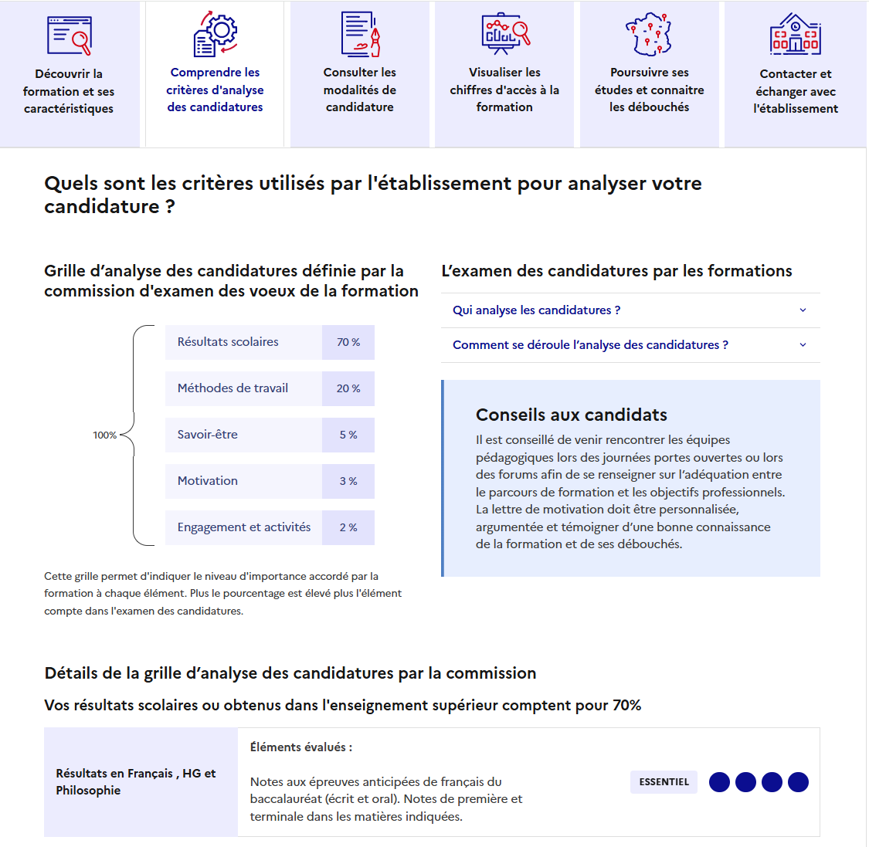
>> une rubrique dédiée aux critères d’analyse des candidatures avec une présentation globale et détaillée >> la rubrique « Conseils » pour faire passer des messages aux candidats >> Des rapports d’analyse des candidatures de l’année riches en données pour réfléchir
Assurer la visibilité des critères de candidatures
Nouveauté en 2026 Des rapports d’analyse des candidatures de l’année précédente plus riches en données

Slide 13
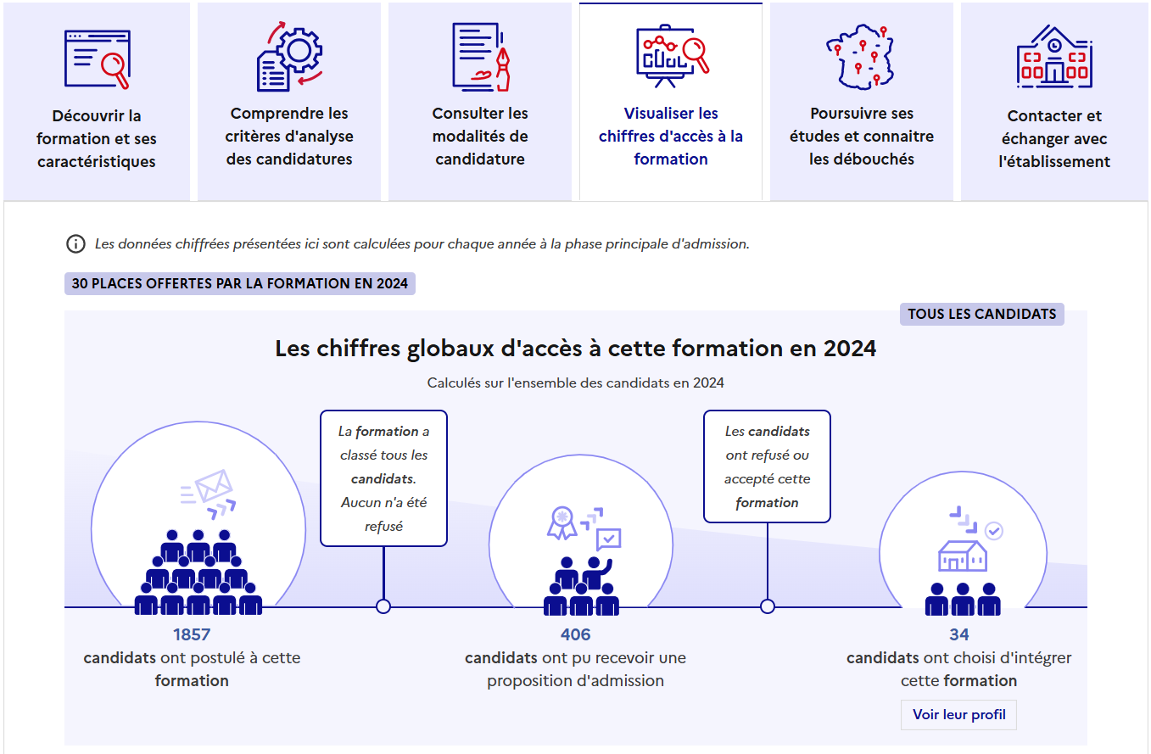
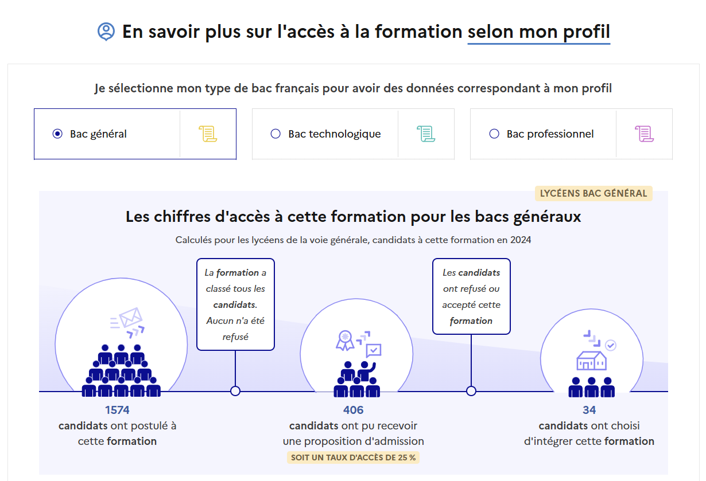
>> des chiffres globaux d’accès à la formation calculés à la fin de la phase principale 2025 >> des chiffres déclinables pour chaque type de baccalauréat français : général, technologique, professionnel
Des données claires, riches et utiles
>> une visibilité du taux d’accès par type de baccalauréat dans chaque formation pour voir si la formation était très demandée ou si elle a accueilli tous les candidats Pour en savoir plus, consultez notre vidéo dans l’espace Ressources de parcoursup.gouv.fr

Slide 14
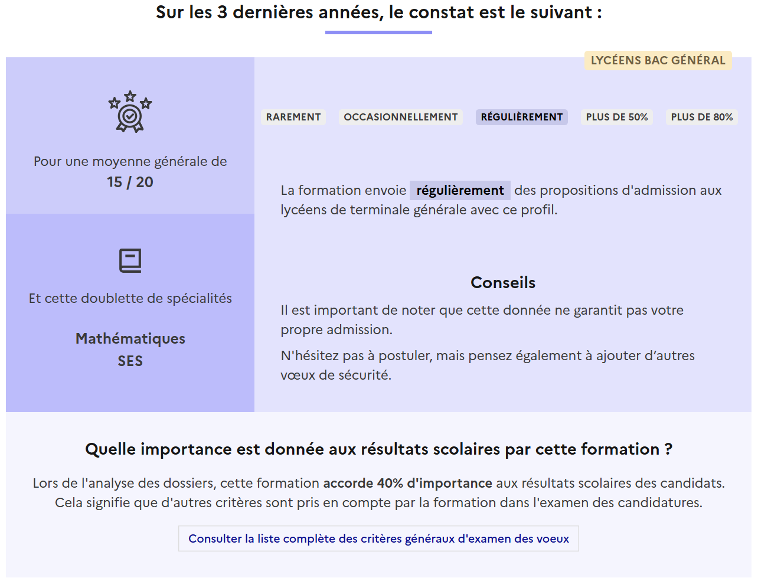
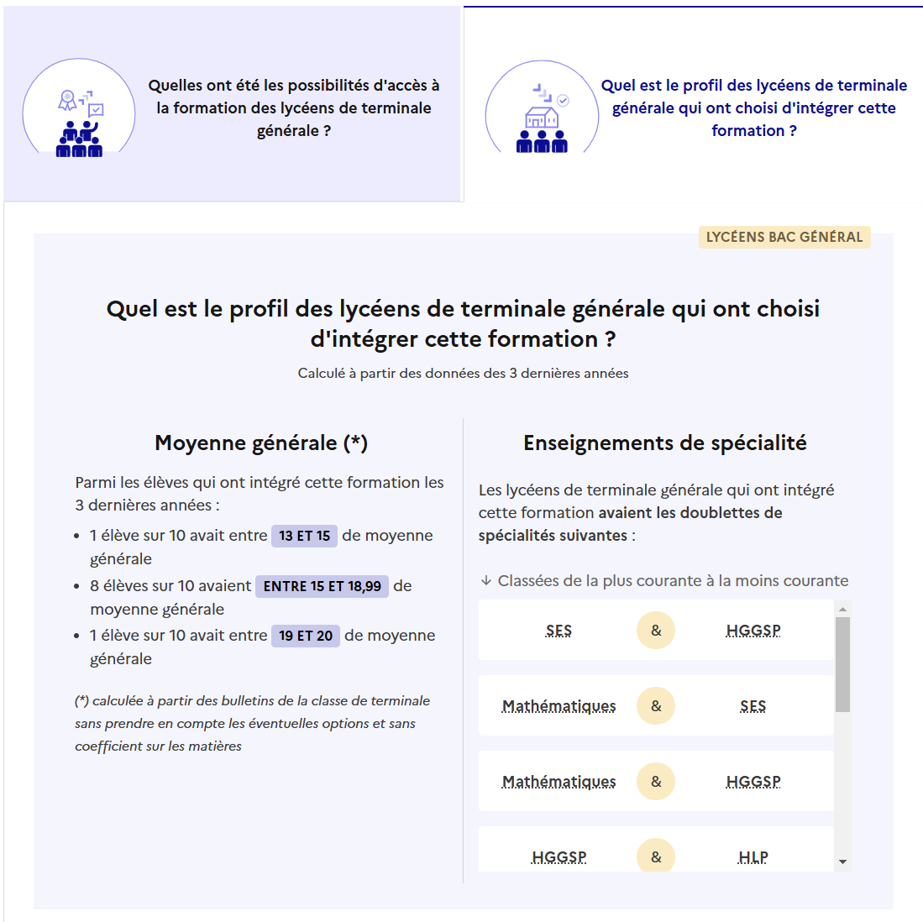
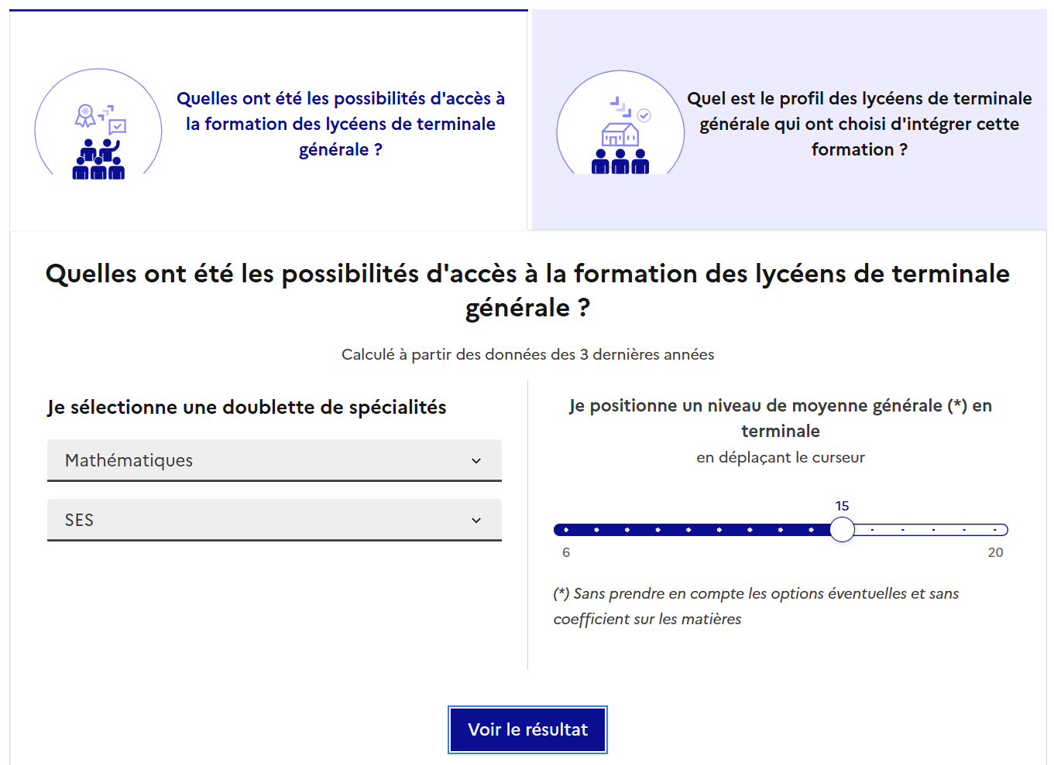
Des conseils personnalisés pour vous aider : consultez les critères spécifiques de la formation, diversifiez vos vœux en alternant vœux d’ambition, de raison, de précaution
Des données claires, riches et utiles
Une visibilité sur l’accès dans la formation
pour les lycéens des 3 types de bac au cours des 3 dernières années

Slide 15
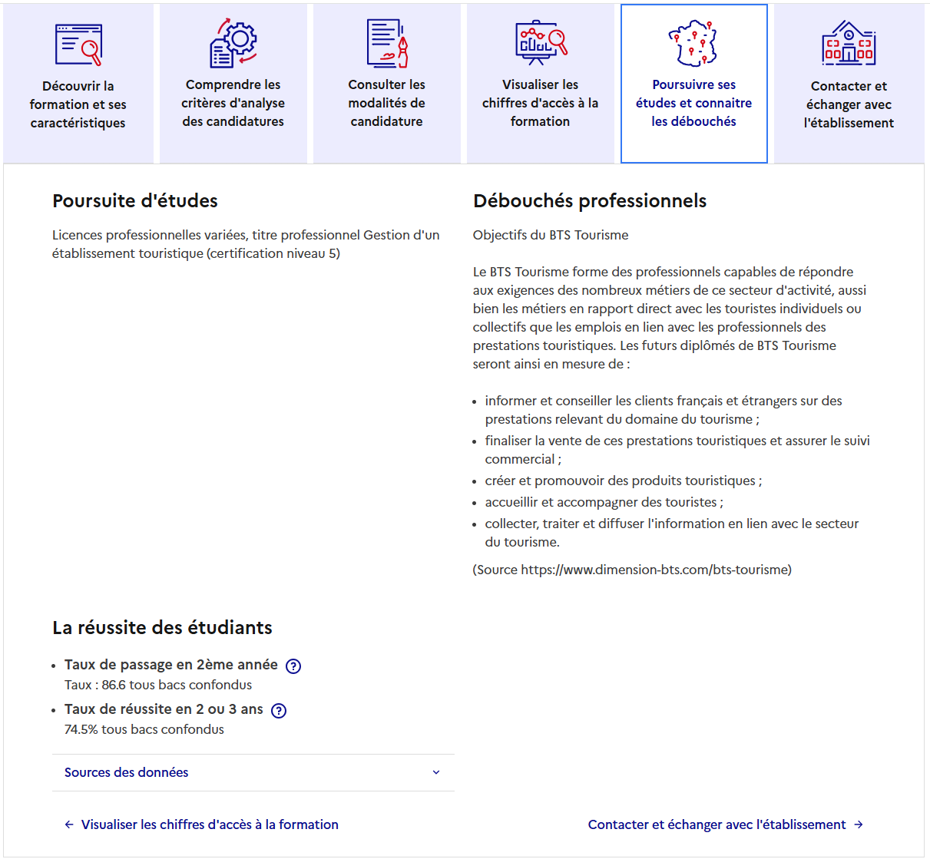
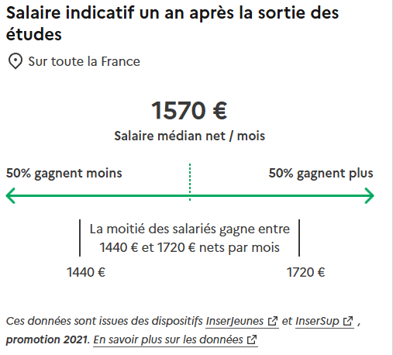
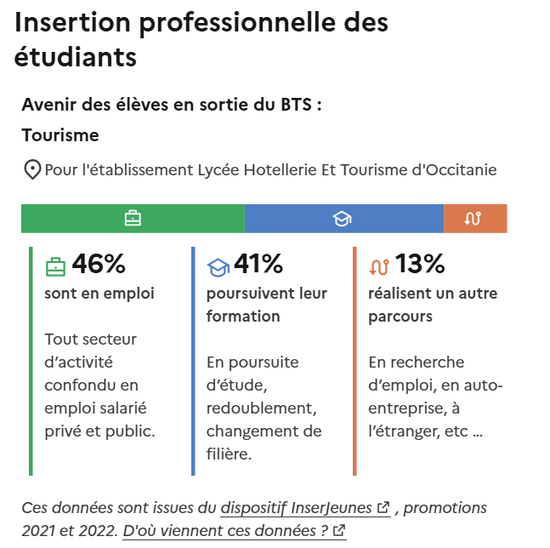
Informer sur l’insertion professionnelle
des étudiants
Une rubrique dédiée à l’information sur la poursuite d’études et l’insertion professionnelle des étudiants
L’information sur la réussite
Des statistiques d’insertion et de niveau de salaires 6 mois /1 an après la sortie des études
Licences générales
BTS
BUT
Écoles d’ingénieur, de commerce et de management
Etc.

Slide 16

Consolider votre projet d’orientation
Éléments à prendre en compte dans son choix
Modalités et critères d’analyse des candidatures, taux d’accès, profil des lycéens ayant reçu une proposition ou des admis selon leur bac, leur choix de parcours au lycée, leur moyenne générale, les frais de scolarité, débouchés et taux d’insertion dans l’emploi …
ces données sont essentielles
à prendre en compte par le lycéen et sa famille pour réfléchir sur son projet de poursuite d’études et formuler des vœux
pour discuter avec les professeurs, professeurs principaux et les psychologues de l’Education nationale

Slide 17

Etape 2 : s’inscrire, formuler ses vœux et finaliser son dossier

Slide 19
S’inscrire sur Parcoursup à partir du 19 janvier 2026
S’inscrire sur Parcoursup
1. CRÉER UN COMPTE
Les candidats doivent d’abord se créer un compte Parcoursup, en utilisant une adresse email valide et régulièrement utilisée et un mot de passe.
Les lycéens doivent créer leur compte Parcoursup en utilisant l'adresse mail précédemment transmise au lycée. En cas de doute contactez la scolarité de votre établissement.
2. CRÉER SON DOSSIER
Une fois le compte créé, les lycéens se connectent pour commencer la création de leur dossier candidat.
Vous aurez besoin de renseigner votre INE (identifiant national élève pour tous les lycéens). Il est présent sur les bulletins scolaires ou le relevé de notes des épreuves du baccalauréat.
Pour les lycées français à l’étranger : l’établissement fournit l’identifiant pour créer son dossier candidat. Cet identifiant correspond au numéro cyclades (numéro d’inscription au bac)
[ Important ] Renseignez un numéro de téléphone portable pour recevoir les alertes envoyées par la plateforme.
[ Conseil aux parents ou tuteurs légaux ] Vous pouvez également renseigner votre email et numéro de portable dans le dossier de votre enfant pour recevoir messages et alertes Parcoursup. Vous pourrez également recevoir de la part des formations qui organisent des épreuves écrites/orales le rappel des échéances à respecter

Slide 20
Formuler librement vos vœux sur Parcoursup
Formuler ses vœux
entre le 19 janvier et le 12 mars 2026 inclus
> Jusqu’à 10 vœux et 10 vœux supplémentaires pour des formations en apprentissage
> Pour des formations sélectives (Classes prépa, STS, IUT, écoles, IFSI, IEP, etc.) et non sélectives (licences, LPE, PPPE ou PASS)
> Lorsque la formation l’a demandé, le vœu doit être expressément motivé : en quelques lignes, le lycéen explique ce qui motive son vœu. Il est accompagné par son professeur principal
> Des vœux qui n’ont pas besoin d’être classés : aucune hiérarchisation pour éviter toute autocensure
> La date de formulation des vœux n’est pas prise en compte pour l’examen du dossier
> Des vœux qui ne sont connus que de vous : la formation ne connait que le vœu qui la concerne
Conseil : diversifiez vos vœux et évitez impérativement de n’en formuler qu’un seul

Slide 21
Focus sur les vœux multiples (1/4)
Les vœux multiples, pour vous donner plus d’opportunités
Un vœu multiple est un regroupement de plusieurs formations similaires
(exemple : le vœu multiple BTS « Management commercial opérationnel » qui regroupe toutes les formations de BTS « MCO » à l’échelle nationale).
> Un vœu multiple compte pour un vœu parmi les 10 vœux possibles.
> Chaque vœu multiple est composé de sous-vœux qui correspondent chacun à un établissement différent. Vous pouvez choisir un ou plusieurs établissements, sans avoir besoin de les classer.
> Sauf exception (PASS Ile-de-France), il n’y a pas de vœu multiple pour les licences
À noter : Il n’est possible de sélectionner que 5 vœux multiples maximum pour les filières IFSI et paramédicales.

Slide 22
Focus sur les vœux multiples (2/4)
Les vœux multiples, pour vous donner plus d’opportunités 2/4
Les formations dont le nombre de sous-vœux est limité à 10 par vœu multiple dans la limite de 20 sous-vœux au total :
Les BTS et les BUT regroupés par spécialité à l’échelle nationale
Les DN MADE regroupés par mention à l’échelle nationale
Les DCG (diplôme de comptabilité et de gestion) regroupés à l’échelle nationale
Les classes prépas regroupées par voie à l’échelle nationale (spécificité de l’internat)
Les EFTS (Établissement de Formation en Travail Social) regroupés par diplôme d’État à l’échelle nationale
Les DNA (diplôme national d’art) proposés par les écoles d’art du ministère de la culture regroupés par mention à l’échelle nationale

Slide 23
Focus sur les vœux multiples (3/4)
Les vœux multiples, pour vous donner plus d’opportunités 3/4
Les formations dont le nombre de sous-vœux n’est pas limité :
Les IFSI (Instituts de Formation en Soins Infirmiers) et les instituts d'orthophonie, orthoptie et audioprothèse regroupés à l’échelle territoriale.
Rappel : limitation à 5 vœux multiples maximum par filière paramédicale
Les écoles d'ingénieurs et de commerce/management regroupées en réseau et qui recrutent sur concours commun
Le réseau des Sciences Po / IEP (Aix, Lille, Lyon, Rennes, Saint-Germain-en-Laye, Strasbourg et Toulouse) et Sciences Po / IEP Paris
Les parcours spécifiques "accès santé" (PASS) en Ile-de-France regroupés à l’échelle régionale
Le concours commun des écoles nationales vétérinaires

Slide 24
Focus sur les vœux multiples : exemples (4/4)
Les vœux multiples, pour vous donner plus d’opportunités 4/4
Vous demandez un BTS « Métiers de la chimie » dans 7 établissements différents
Dans votre dossier, ces demandes comptent pour 1 vœu (le BTS) et 7 sous-vœux (les établissements) qui sont décomptés dans la limite des 20 sous-vœux autorisés.
Le regroupement d’instituts de formation en soins infirmiers (IFSI) de l’Université Paris Saclay propose 7 instituts. Vous demandez 4 instituts au sein de ce regroupement :
Dans votre dossier, ces demandes comptent pour 1 vœu (le regroupement d’IFSI) et 4 sous-vœux (les instituts), qui ne sont pas décomptés.
À noter : rassurez-vous, dans votre dossier Parcoursup, un compteur de vœux permet de suivre les vœux multiples et sous-vœux formulés.

Slide 25
Des formations accessibles sur l’ensemble du territoire Quelle priorité géographique sur Parcoursup ? 1/2
Pour les formations sélectives (BTS, BUT, IFSI, écoles, etc.)
Il n’y a pas de secteur géographique. Les lycéens peuvent faire des vœux pour les formations qui les intéressent où qu’elles soient, dans leur académie ou en dehors.
Pour les formations non-sélectives (licences, LPE, PPPE ou PASS)
Les lycéens peuvent faire des vœux pour les formations qui les intéressent dans leur académie ou en dehors. Lorsque la licence, la LPE ou le PASS est très demandé, une priorité au secteur géographique (généralement l’académie) s’applique : un pourcentage maximum de candidats résidant en dehors du secteur géographique est alors fixé par le recteur.
L’appartenance ou non au secteur est affichée aux candidats. Les pourcentages fixés par les recteurs seront affichés sur Parcoursup avant le début de la phase d’admission.
Point d’attention : pour les licences, les statistiques sur l’admission des lycéens de terminale au cours des 3 années passées (rubrique « Visualiser les chiffres d’accès à la formation ») sont celles des candidats qui étaient prioritaires pour le secteur de recrutement de la licence.

Slide 26
Des formations accessibles sur l’ensemble du territoire Quelle priorité géographique sur Parcoursup ? 2/2
Secteur géographique :
> Le secteur de référence : l’académie
> Des dérogations territorialisées : ex., il n’est fait aucune distinction entre les 3 académies de Créteil, Paris et Versailles ; territoires infra-académiques ; extension de certaines académies
Par exception, sont considérés comme « résidant dans l’académie » où se situe la licence demandée :
> Les candidats qui souhaitent accéder à une mention de licence qui n’est pas dispensée dans leur académie de résidence
> Les candidats ressortissants français ou ressortissants d’un État membre de l’Union européenne qui sont établis hors de France
> Les candidats préparant ou ayant obtenu le baccalauréat français au cours de l’année scolaire dans un centre d’examen habilité à l’étranger

Slide 27
Focus sur les vœux en apprentissage
Les vœux pour des formations en apprentissage
Jusqu’à 10 vœux en apprentissage, en plus des 10 autres vœux autorisés
Pas de date limite pour formuler des vœux en apprentissage (pour la majorité des formations en apprentissage)
Une rubrique spécifique dans votre dossier pour vos vœux en apprentissage
Rappel
Les centres de formation en apprentissage ont pour mission d’accompagner les candidats en apprentissage pour trouver un employeur et signer un contrat d’apprentissage.
Retrouvez des conseils pour trouver un employeur sur parcoursup.gouv.fr

Slide 28
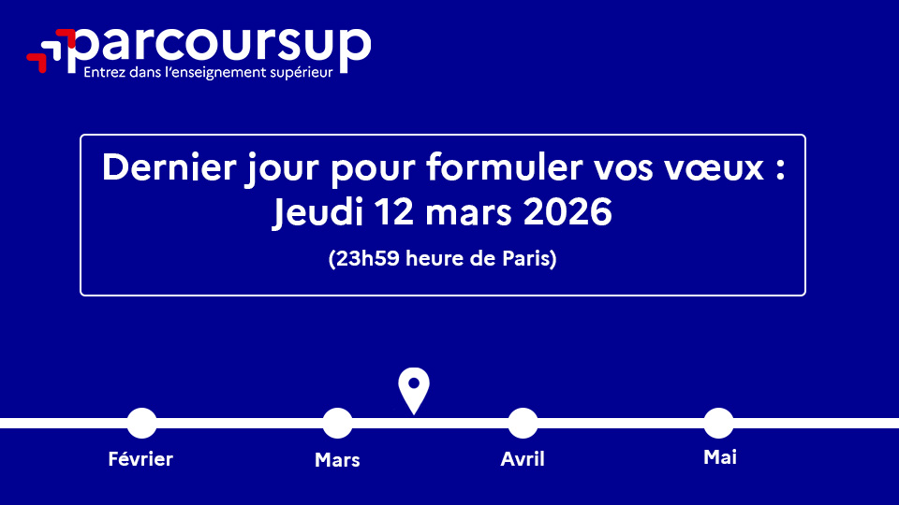

Slide 29
Finaliser son dossier et confirmer ses vœux
Finaliser son dossier et confirmer ses vœux jusqu’au 1er avril 2026 inclus
Pour que les vœux saisis deviennent définitifs sur Parcoursup, les candidats doivent obligatoirement :
Compléter leur dossier :
rubrique « autres projets »
Lettre de motivation par vœu uniquement lorsque la formation l’a demandée
pièces complémentaires demandées par certaines formations
rubrique « activités et centres d’intérêt » (facultative)
Confirmer chacun de leurs vœux
Un vœu non confirmé avant le 1er avril 2026 (23h59 - heure de Paris)
ne sera pas examiné par la formation

Slide 30
La lettre de motivation
Finaliser son dossier et confirmer ses vœux jusqu’au 1er avril 2026 inclus
La lettre de motivation n’est obligatoire que si elle est demandée par la formation
Elle sert à expliciter la motivation du candidat, sa connaissance et sa compréhension de la formation demandée et son intérêt pour celle-ci. Il ne s’agit pas d’un exercice de rhétorique ou une dissertation mais d’illustrer avec vos propres mots en 1500 caractères ce qui vous conduit à candidater. Une aide à la rédaction est jointe dans votre dossier.
La lettre de motivation est personnelle. Renseignez-la, soignez l’orthographe et le style, évitez les copier-coller ou les emprunts de formules toutes faites : cela se voit et ne plaidera pas pour votre dossier. Ne pas faire des lettres de motivation ChatGPT !
À noter : pour les candidatures à des formations en soins infirmiers (IFSI), la motivation des candidats constitue un aspect très important pour les responsables d’IFSI. Dans votre dossier, les IFSI ont indiqué ce qui est attendu et vous avez davantage d’espace pour expliciter votre compréhension de la formation, du métier et votre intérêt pour cette candidature
Nouveauté 2026 : les formations vous précisent comment sont utilisés les lettres de motivation : lecture systématique / utilisation non systématique, pour départager des candidatures, pour conforter l’analyse d’un dossier

Slide 31
La rubrique « autres projets »
Finaliser son dossier et confirmer ses vœux jusqu’au 1er avril 2026 inclus
Rubrique obligatoire dans laquelle le candidat indique s’il souhaite candidater dans des formations hors Parcoursup ou s’il a des projets professionnels ou personnels, en dehors de la plateforme.
À noter
Ces informations sont confidentielles et ne sont pas transmises aux formations. Elles permettent simplement de mieux suivre les candidats durant la procédure et de mieux analyser leurs motivations et besoins.

Slide 32
La rubrique « Activités et centre d’intérêts »
Finaliser son dossier et confirmer ses vœux jusqu’au 1er avril 2026 inclus
Rubrique facultative où le candidat :
renseigne des informations qui ne sont pas liées à sa scolarité et que le candidat souhaite porter à la connaissance des formations (ex : activités extra-scolaires, stages / job, pratiques culturelles ou sportives, etc.)
Un espace pour faire connaitre ses engagements : vie lycéenne, engagement associatif, sportif, service civique ou SNU, cordées de la réussite, etc.
Un atout pour se démarquer, parler davantage de soi et mettre en avant des qualités, des compétences ou des expériences qui ne transparaissent pas dans les bulletins scolaires

Slide 33
L’attestation de passation du questionnaire pour les vœux en licence de Droit
Finaliser son dossier et confirmer ses vœux jusqu’au 1er avril 2026 inclus
Obligatoire pour les candidats qui formulent des vœux en Licence de Droit :
Un questionnaire en ligne sur le site Avenirs de l’Onisep :
Accessible (à partir du 19 janvier 2026) à partir des fiches de formations concernées ;
Pour avoir un aperçu des connaissances et des compétences à mobiliser dans la formation demandée ;
→ Les résultats n'appartiennent qu’au seul candidat : pas de transmission aux universités.
Une attestation de passation à télécharger est à joindre à son dossier Parcoursup avant le 1er avril 2026 23h59 (heure de Paris).

Slide 34
Faire le choix d’une césure : projet personnel, professionnel ou Service national
Un lycéen peut demander une césure directement après le bac : possibilité de suspendre temporairement une formation afin d’acquérir une expérience utile pour son projet de formation (partir à l’étranger, réaliser un projet associatif, entrepreneurial etc…)
Nouveauté 2026 : le service national prend la forme d’une césure pour ceux qui poursuivent des études supérieures. Attention, la candidature au SNV se fait d’abord auprès des Armées
Durée la césure : d’un semestre à une année universitaire ; 10 mois pour le Service national
Demande de césure à signaler sur Parcoursup (en cochant la ou les case(s) « césure pour un projet personnel/professionnel » et/ou « césure pour réaliser le service national »)
L’établissement prend connaissance de la demande de césure après que le lycéen a accepté définitivement la proposition d’admission > Le lycéen contacte la formation pour s’y inscrire et savoir comment déposer sa demande de césure
Sauf pour la « césure pour réaliser le Service national », la césure n’est pas accordée de droit : une lettre de motivation précisant les objectifs et le projet envisagés pour cette césure doit être adressée au président ou directeur de l’établissement
À l’issue de la césure, l’étudiant pourra réintégrer la formation s’il le souhaite sans repasser par Parcoursup ; il peut aussi candidater sur Parcoursup en valorisant son expérience

Slide 35
Les éléments transmis aux formations du supérieur
Les bulletins scolaires et notes du baccalauréat :
De l’année de première : bulletins scolaires et notes des épreuves anticipées de français et celles au titre du contrôle continu du baccalauréat (pour les lycéens généraux et technologiques)
De l’année de terminale : bulletins scolaires des 1er et 2e trimestres (ou 1er semestre)
Des informations sur votre parcours spécifique
parcours en sections européennes ou binationales ou bac français international (BFI)
participation aux cordées de la réussite
certification des compétences numériques (Pix)
La rubrique Activités et centres d’intérêt une rubrique facultative pour mettre en valeur vos compétences, vos expériences et engagements
La lettre de motivation quand elle est demandée par la formation
Les pièces spécifiques ou formulaires demandés par certaines formations sélectives
La fiche Avenir renseignée par les enseignants et le proviseur de votre lycée

Slide 36
Les éléments constitutifs de votre dossier : bulletins scolaires
Les éléments transmis aux formations du supérieur
Dans les bulletins sont remontés : la moyenne de l’élève par discipline, le positionnement de l’élève dans son groupe/classe (rang de l’élève, moyenne du groupe, moyenne la plus haute, la plus basse), les appréciations trimestrielles/semestrielles de 1ère et T^{ale} pour chaque enseignant dans sa discipline
Attention aux « fake news » : Parcoursup ne remonte pas le décompte des absences !
Sauf cas particulier, pas de saisie à réaliser : ces éléments sont remontés par votre lycée automatiquement et vous pourrez les vérifier début avril. En cas d’erreurs, un signalement doit être fait au chef d’établissement
À noter : vous ne pouvez pas confirmer vos vœux tant que votre bulletin scolaire du 2ème trimestre (ou 1er semestre) n'est pas remonté dans votre dossier.

Slide 37
La fiche avenir renseignée par le lycée
Les éléments transmis aux formations du supérieur
Le 2ème conseil de classe examine les vœux de chaque lycéen avec bienveillance et confiance dans le potentiel de chacun.
Pour chaque lycéen, une fiche Avenir est renseignée par le lycée et versée au dossier de l’élève :
l’appréciation spécifique des professeurs par discipline, lorsqu’elle est distincte de l’appréciation portée pour chaque trimestre
les appréciations du professeur principal sur des compétences transversales (méthode de travail, autonomie, capacité à s’investir dans le travail, engagements et responsabilités de l’élève)
l’avis du chef d’établissement sur la capacité à réussir, pour chaque vœu
La fiche Avenir est consultable par le lycéen dans son dossier à partir du 2 juin 2026

Slide 38
Focus sur l’accompagnement des candidats en situation de handicap ou atteints d’un trouble de santé invalidant
L’accompagnement des candidats
en situation de handicap
On peut candidater sans évoquer son handicap
La discrimination en raison du handicap est interdite
Les coordonnées d’un référent handicap sont disponibles sur chaque fiche de formation. Il a la mission de répondre aux interrogations des lycéens tout au long de la procédure.
Le candidat peut renseigner une fiche de liaison dans son dossier Parcoursup pour préciser ses besoins. Cette fiche est facultative et n’est pas transmise aux formations pour l’examen des vœux → Le candidat pourra demander à Parcoursup de la transmettre à la formation qu’il aura choisie pour préparer sa rentrée. Cela permet d’anticiper la rentrée étudiante dans le nouvel établissement.
À partir du 2 juin 2026, le candidat peut demander au recteur le réexamen de son dossier (via la rubrique « contact » dans Parcoursup) s’il ne trouve pas de formation adaptée à ses besoins spécifiques et que sa situation justifie une inscription dans un établissement situé dans une zone géographique déterminée.

Slide 39


Slide 40
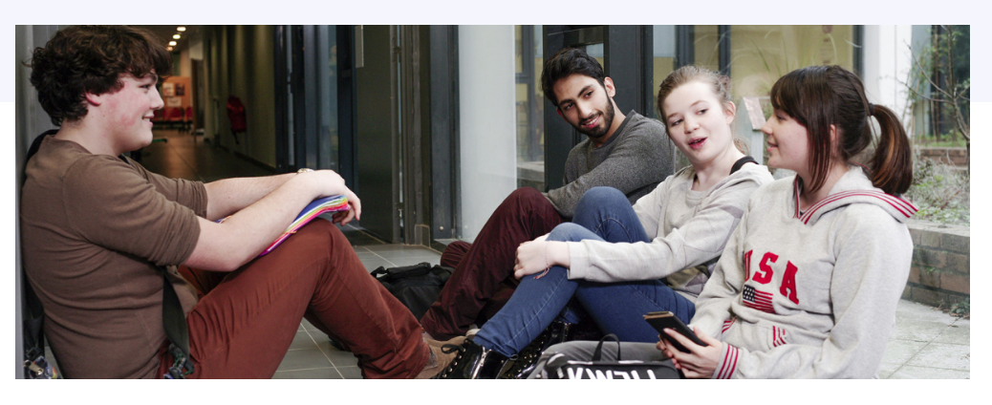
Rassurer à la lumière des résultats de 2025

Slide 41

Des éléments de bilan 2025 qui rassurent
Une phase d’admission qui propose du choix et des réponses rapidement
74 % des lycéens considèrent que Parcoursup facilite l’entrée dans l’enseignement supérieur
5,6 : c'est le nombre de propositions reçues en moyenne par les 650 000 lycéens
3,2 jours : c'est le délai moyen pour recevoir sa 1ère proposition
67,9 % : c'est la part de lycéens qui ont reçu une proposition dès le 1er jour
81% : c'est la part de lycéens ayant reçu au moins 1 proposition la 1ère semaine
Des solutions pour ceux qui n’ont pas eu de réponses avant le Bac
83 000 : c'est le nombre de candidats ayant reçu 1 proposition en phase complémentaire
38 : c'est le nombre de lycéens qui n’avaient pas eu de solution fin septembre 2025 parmi les 22 000 candidats accompagnés en CAES
Sources : bilan Parcoursup 2025 ; baromètre Parcoursup 2025 ; note flash SIES « Parcoursup 2025 : les propositions d’admission dans l’enseignement supérieur »

Slide 42

Parcoursup 2026 : nos conseils

Slide 43
5 conseils pour aborder sereinement Parcoursup
Prenez connaissance du calendrier 2026, des modalités de fonctionnement de la plateforme et des vidéos tutos pour vous familiariser avec la procédure ; utilisez les outils Parcoursup pour échanger, vous exercer (Quiz ; Règles d’or ; FAQ ; Simulateur d’admission ; Site d’entrainement de la phase d’admission).
Anticipez, n’attendez pas la dernière minute Anticipez au lycée pour construire votre projet d’orientation progressivement (avec MonProjetSup sur la plateforme Avenir-s ; la possibilité d’ouvrir un compte Parcoursup dès la 2nde), et explorez la carte des formations, comparez les formations entre elles, etc. Posez-vous les questions utiles sur l’établissement qui vous intéresse.
Faites des vœux pour des formations qui vous intéressent, ne vous autocensurez pas, pensez à diversifier vos vœux et évitez de ne formuler qu’un seul vœu
Ne restez pas seuls avec vos questions : échangez au lycée et profitez des rencontres avec les enseignants et étudiants du supérieur, des Lives Parcoursup, journées portes ouvertes, étudiants ambassadeurs.
Préparez vous à choisir : la phase d’admission va vite, vous devrez répondre aux propositions … alors préparez-vous à faire un choix.
Mais rassurez-vous, Parcoursup n’est qu’une première étape, vous avez le droit de vous réorienter !

Slide 44
Des services pour vous aider et répondre à vos questions
Le numéro vert 0 800 400 070 (en complément du numéro vert accessible depuis l’Outre-mer et l’étranger, des numéros spécifiques pour l’Outre-mer indiqués sur le site parcoursup.gouv.fr)
La messagerie contact depuis le dossier Parcoursup
Les réseaux sociaux (Instagram, X, Facebook, TikTok, Linkedin, Youtube) pour suivre l’actualité de Parcoursup et recevoir des conseils
Le canal d’actualité Parcoursup info sur Whatsapp pour être informés des dates clés, des informations pratiques et des outils essentiels pour réussir son orientation post bac.
Pensez à activer les notifications pour recevoir toutes les informations.
Des tutos vidéos, des quiz et une FAQ très riche (avec un moteur de recherche intégré)
Un site d’entrainement pour vous préparer à la phase d’admission

Slide 45
Pensez aussi à préparer votre future vie étudiant
Bourse sur critères sociaux : vous pouvez faire une demande de bourse et/ou de logement en créant votre dossier social étudiant (DSE) via le portail messervices.etudiant.gouv.fr
Vous pouvez calculer vos droits à la bourse via lescrous.fr/nos-services/simulateur-de-bourse
Aide à la mobilité : Parcoursup propose une aide à la mobilité de 500 € pour les lycéens boursiers qui étudieront dans un établissement situé en dehors de leur académie de résidence.
Logement en résidence universitaire : pour vous aider dans votre recherche, consultez le site trouverunlogement.lescrous.fr . Pour toute question, une FAQ est proposée sur etudiant.gouv.fr
Santé : pour rappel, vous êtes automatiquement affilié au régime général de la sécurité sociale. Vous pouvez évaluer votre droit à la Complémentaire santé solidaire et à d’autres prestations sociales depuis le site mesdroitssociaux.gouv.fr

Slide 46


